Slide 1


Slide 2

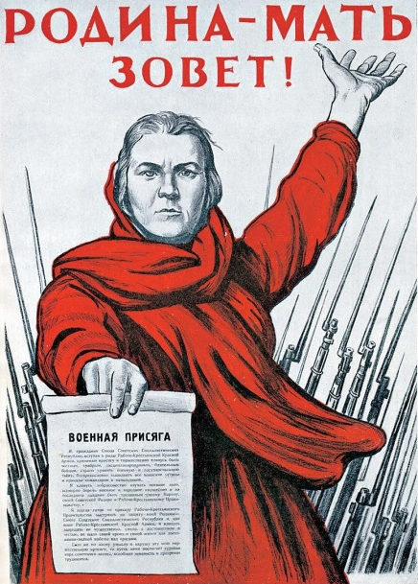
Плакат
«Родина-мать зовёт!»
Художник И. М. Тоидзе.
1941 г.

Slide 3
Что такое «ВОЙНА»?

Slide 4
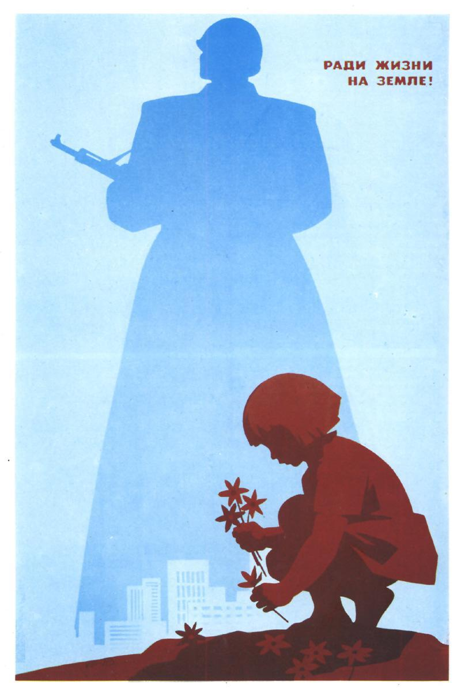
Плакат
«Ради жизни на Земле!»
Художник К. Пюсс
1978 г.

Slide 5
Что такое «МИР»?

Slide 6

Что такое «ПОБЕДА»?

Slide 7

9 мая – День Победы
9 мая 1945 года советский народ одержал победу в войне с фашизмом

Slide 8


Эмблема, посвящённая 70 годовщине Победы

Slide 9

ЭМБЛЕМА
- это условное символическое изображение
каких-либо понятий, идей.
представляет собой предельно обобщённый образ, смысл которого намного шире содержания изображённого объекта

Slide 10

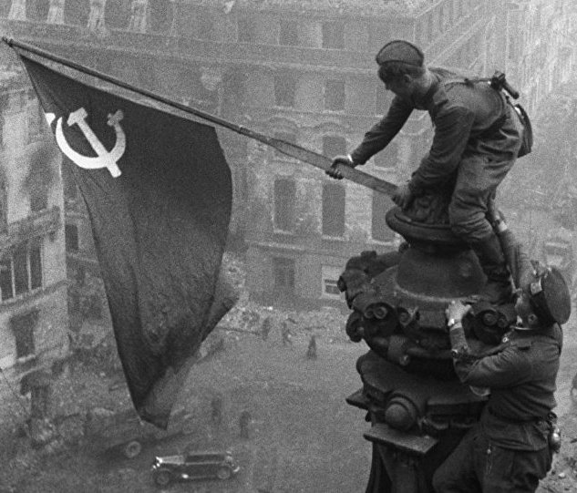

Знамя Победы
Это официальный символ победы советского народа над фашизмом. Указ «О Знамени Победы» был подписан 15.04.1996 г. В указе вводилось понятие «символ Знамени Победы».

Slide 11

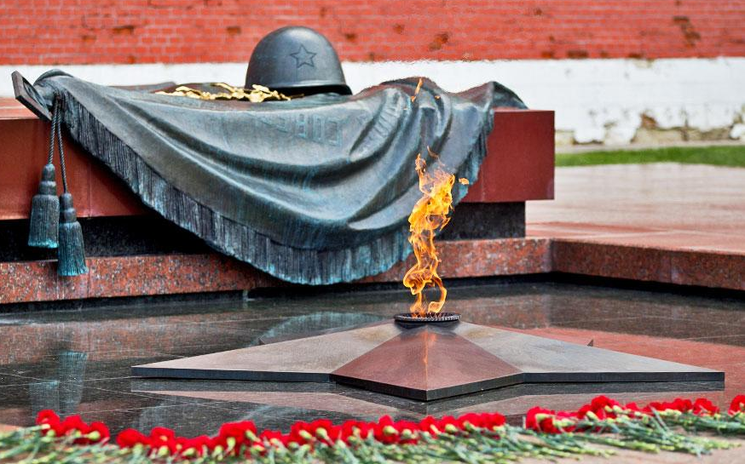
Вечный огонь
Символизирует вечную память. Он горит в любую погоду: зимой и летом, в любое время суток: днем и ночью, не давая угаснуть человеческой памяти.
Пока будет гореть символ победы, героизма и стойкости, мы будем помнить о великом подвиге нашего народа, завоевавшего Победу над фашизмом.

Slide 12
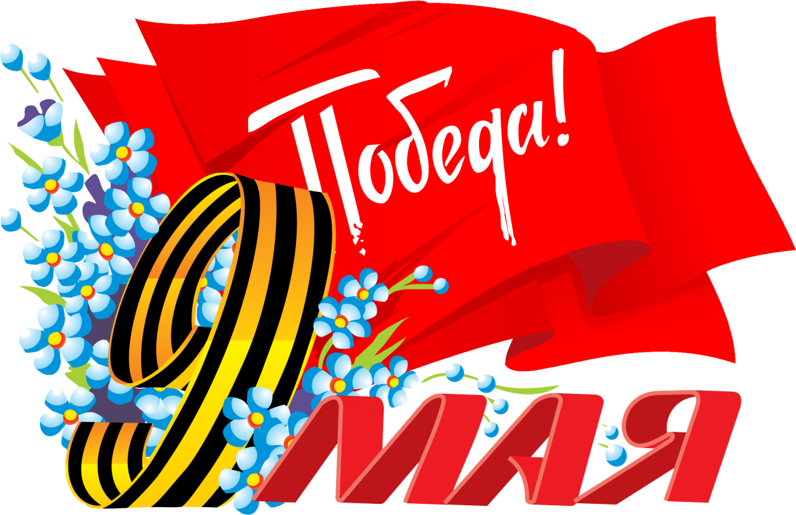
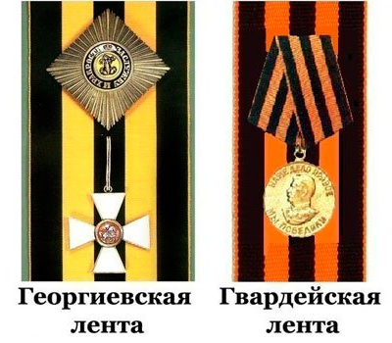
Георгиевская лента
Георгиевская лента - биколор оранжевого и черного цветов - ведет свою историю от ленты к солдатскому ордену Св.Георгия Победоносца, учрежденного 26 ноября 1769 императрицей Екатериной II. Эта лента с небольшими изменениями вошла в наградную систему СССР как "Гвардейская лента" - знак особого отличия солдата. Ею обтянута колодка почетного "солдатского" ордена Славы.

Slide 13
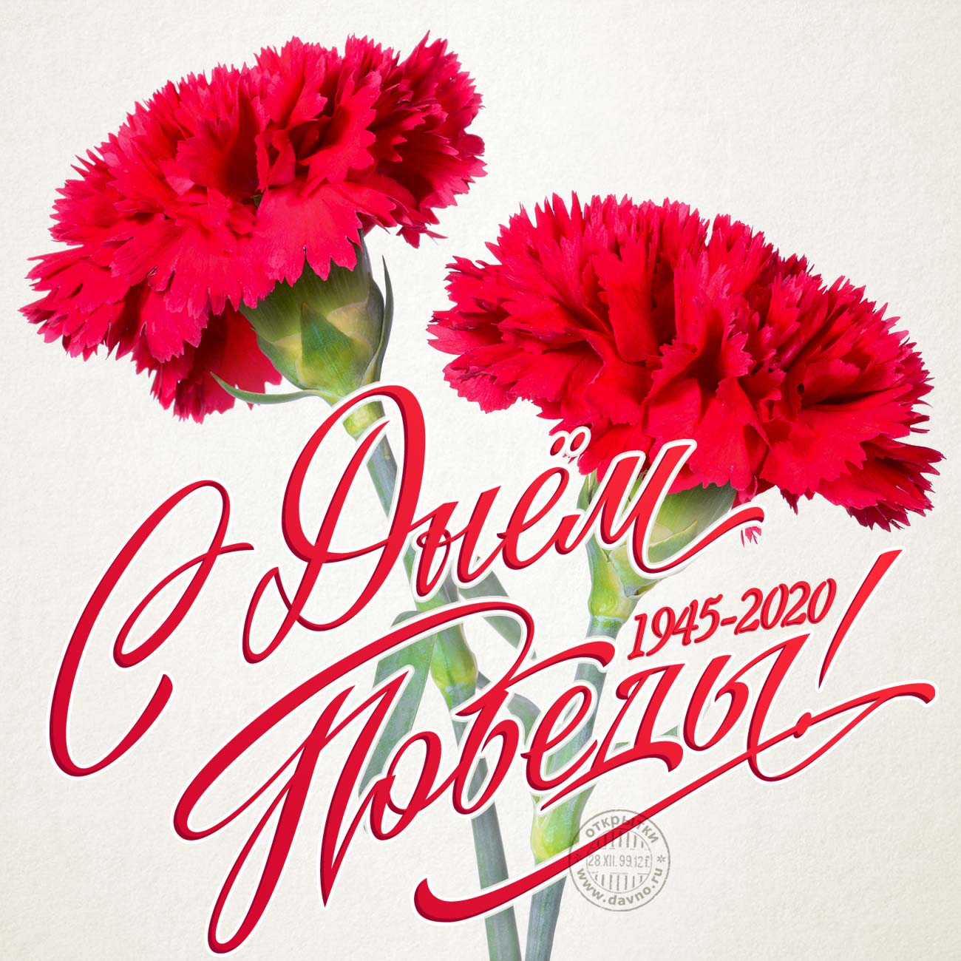
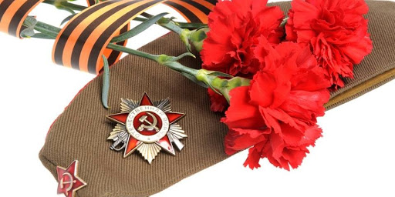
Красная гвоздика
После второй мировой войны этот цветок стал эмблемой антивоенного движения. Именно красная гвоздика стала символом Победы потому, что её цвет символизирует кровь, пролитую за Родину, а стойкость и выносливость этого цветка напоминают качества, свойственные храбрым воинам.

Slide 14
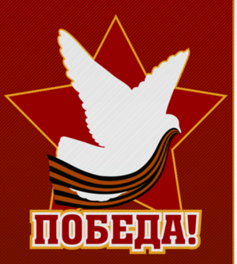
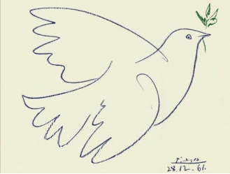
Голубь мира
Голубь мира - выражение, получившее популярность после окончания Второй мировой войны в связи с деятельностью Всемирного конгресса сторонников мира в 1949 году. Эмблема этого конгресса была нарисована Пабло Пикассо, на ней изображён белый голубь, несущий в клюве оливковую ветвь

Slide 15

Журавль
Мне кажется порою, что солдаты,
С кровавых не пришедшие полей,
Не в землю эту полегли когда-то,
А превратились в белых журавлей…
(Расул Гамзатов «Журавли»)
Журавль связан с осенью, грустью, прощанием и тревожностью так же, как и с надеждой на счастье. Журавль – бессмертие души, символ погибших солдат и мирного населения.

Slide 16
Задание: Нарисовать эмблему Победы
Этапы работы:
1. Обдумывание идеи, подбор символов, надписей в соответствии с замыслом;
2. Выбор формата;
3. Создание эскиза, линейного рисунка карандашом;
4. Выполнение работы в тоне или в цвете.

Slide 17
Ответьте на вопросы:
- Что нового вы узнали на уроке?
- Почему мы называем праздник 9 Мая Днём Победы?
Продолжите предложения:
- У меня на уроке получилось……
- Мне на уроке понравилось……

Slide 18
Спасибо за внимание!
Спасибо за урок!

